Slide 1
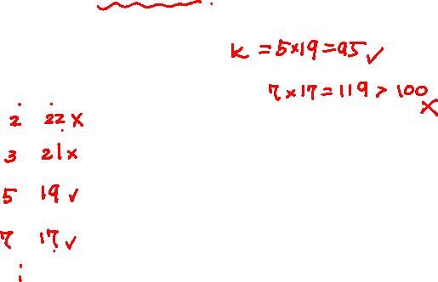
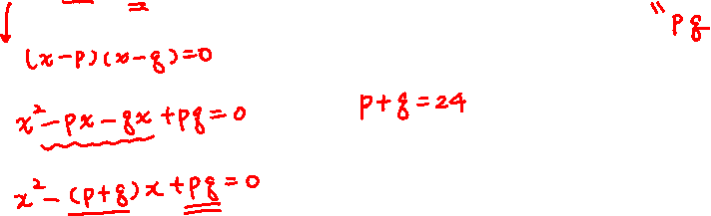
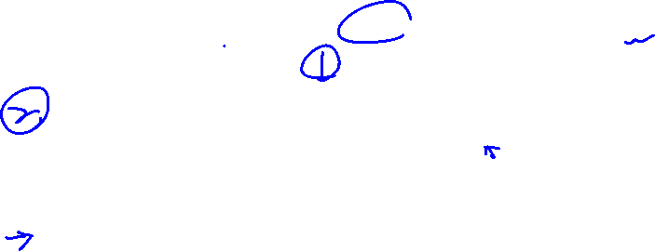

兩根都是質數
若一元二次方程式 x² – 24x + k = 0 之兩根都是質數，且 50 < k < 100，則 k = ?
學生練習
若一元二次方程式 x² – 20x + a = 0 的兩根均為質數，則 a 可能為下列哪個數值?
(A) 71 (B) 81 (C) 91 (D) 111
解答： (C)
Notes:
來看這一題，若一元二次方程式 x2 – 24x + k = 0 之兩根都是質數，
而且 k 介在 50 ~ 100 之間，那麼 k = 多少呢?
看起來跟 k 相關的條件只有這個範圍，
但是不可能將這個範圍的數字一個一個慢慢代入去計算阿，
怎麼辦呢?
線索在這個兩根都是質數，方便起見，假設這兩個質數分別為 p 和 q，而且 p < q。
那麼，兩根是 p和 q的意思就是
可以因式分解成 (x – p)(x – q) = 0，
代表展開後會跟原來題目一模一樣，
我們將他乘開 x^2 – px – qx + pq = 0，
這兩個同類項合併 就會得到 x^2 –(p+q)x + pq = 0，
對照係數，
k 會等於 p x q，而且這個 p + q = 24
因為 p、q 都是質數，我們就用質數代入試試看，
P 如果等於 2，q 就會等於 22 ，不是質數，所以這一組不對
P 如果等於 3，q 就會等於 21，也不是質數，這一組也不對
P 等於 5 的話，q 就會等於 19，這兩個都是質數，那麼 剛剛 知道 k = pq = 5 x 19 = 95，
還有沒有別組呢? 再看一個，
當 p 等於 7 的話，q 會等於 17，也是質數，那麼 k = 7 x 17 = 119 超過 100 了，這一組不對。
同學如果繼續往下試，會發現相乘都會跑到這個範圍之外，
所以這一題就只有 95 這個答案。
這題乍看之下條件不多，看到題目說兩根都是質數，
先用英文字母假設(1)讓自己有個具體的概念，
然後用逆推的方式(2) 找到兩根為 p、q 的一元二次方程式
跟 題目給的方程式對照係數，
這樣就能求得 p、q 和 k 了。
學生練習是一樣的題目，只是改數字而已，請同學確實的自己思考一次喔。

